Slide 1

PROJETO FINAL · DATA SCIENCE · EBAC
Detecção de Fraude em
Cartões de Crédito
Um modelo de machine learning para identificar transações fraudulentas em meio a um desbalanceamento extremo de classes — 0,17% de fraude em 284 mil transações.
Miguel Cardoso
Ciência de Dados

Slide 2




O Problema
Por que detectar fraude é um desafio de dados, não só de negócio
Transações em massa
Padrões sutis
Classes extremamente desbalanceadas
Milhões de transações de cartão acontecem por dia. Fraudes precisam ser identificadas em meio a um volume gigantesco de operações legítimas.
Fraudadores adaptam suas táticas para escapar de sistemas de segurança. Fraude não segue um padrão óbvio ou fixo.
Fraudes são raras por definição — o que torna a tarefa de identificá-las estatisticamente muito mais difícil do que um problema de classificação comum.
O objetivo: construir um classificador capaz de identificar fraudes com o menor número possível de casos que passam despercebidos — o erro mais custoso em um sistema financeiro real.

Slide 3

A Base de Dados
284.807 transações de cartão de crédito, coletadas ao longo de 48 horas
DICIONÁRIO DA BASE
284.807
Variável | Definição
V1 — V28 | Componentes obtidos via PCA (dados anonimizados)
Time | Segundos desde a 1ª transação da base
Amount | Valor da transação
Class | Target: 0 = legítima · 1 = fraude
TRANSAÇÕES NO TOTAL
31
0
COLUNAS
VALORES NULOS
~48 horas de coleta — mas sem referência de horário inicial, o que limita conclusões sobre horário exato de pico.

Slide 4
O Grande Desafio: Desbalanceamento Extremo
Um modelo que sempre respondesse "transação legítima" já acertaria 99,8% das vezes — e seria completamente inútil.
284.315
TRANSAÇÕES LEGÍTIMAS · 99,83%
Métrica de avaliação:
F1-Score da
classe Fraude
492
Acurácia não faz sentido aqui — precision e recall da minoria são o que importa de verdade.
TRANSAÇÕES FRAUDULENTAS · 0,17%

Slide 5
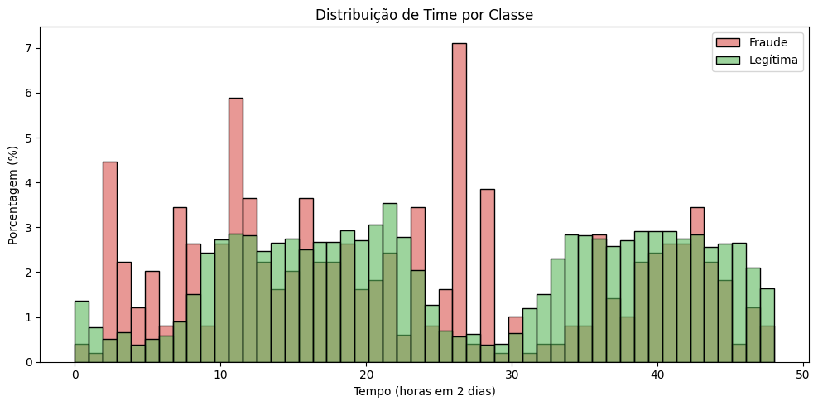

Análise Exploratória — Tempo
Distribuição das transações ao longo do período de coleta, por classe
O QUE OBSERVAMOS
A distribuição temporal das fraudes tem formato diferente da distribuição das legítimas. Em períodos de menor atividade geral (possivelmente madrugada), a concentração relativa de fraudes aumenta — o que faz sentido: menos monitoramento ativo, mais tempo até a vítima perceber a cobrança.
Ressalva: não sabemos o horário real de início da coleta, o que limita qualquer conclusão sobre horário exato de pico.

Slide 6
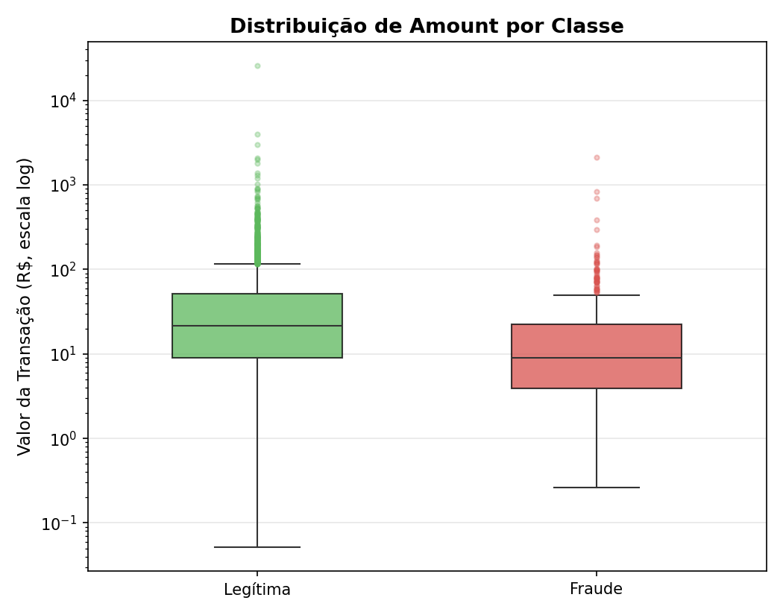
Análise Exploratória — Valor da Transação
Fraudes têm valores sistematicamente diferentes dos legítimos?
MEDIANA
TETO MÁXIMO
R$ 22,00
R$ 25.691
Legítima
Legítima
R$ 9,25
R$ 2.125
Fraude
Fraude · 12x menor
As medianas são próximas, mas o teto máximo das fraudes é muito menor — possivelmente porque bancos exigem confirmações extras para valores altos, funcionando como barreira natural. Não é correto dizer que "fraude é sempre valor baixo": o padrão é mais sutil. Amount carrega sinal, mas não separa as classes sozinho.

Slide 7
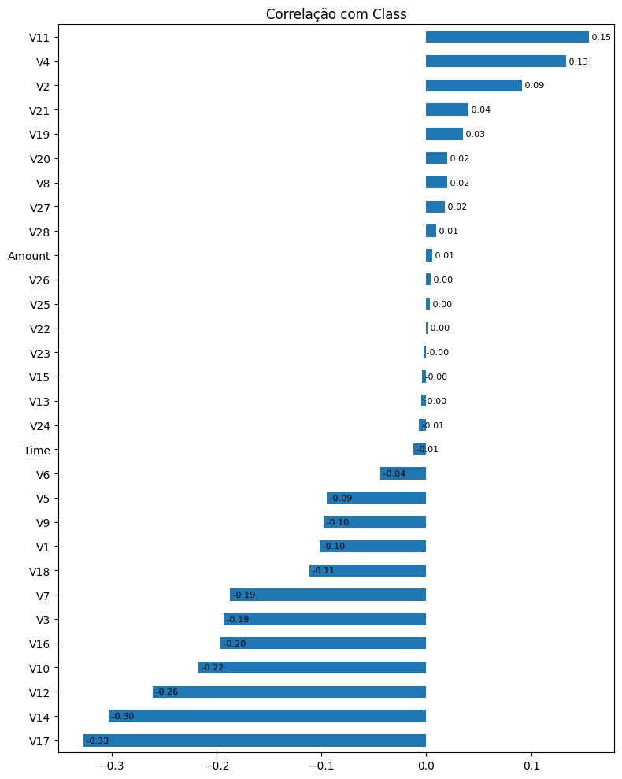

Análise Exploratória — Correlação com Fraude
Quais variáveis (mesmo anônimas) mais se relacionam com a classe Fraude
CORRELAÇÕES NEGATIVAS MAIS FORTES
V17 (-0,33) V14 (-0,30) V12 (-0,26) V10 (-0,22)
Como vêm de PCA, não é possível interpretar o significado — mas o modelo explora esses padrões mesmo sem essa informação.
CORRELAÇÕES POSITIVAS MAIS FORTES
V11 (0,15) V4 (0,13)
Time e Amount — as duas variáveis que conhecemos — tiveram correlação quase nula com Class (0,01 nos dois casos). Isoladamente, nenhuma das duas é um preditor forte; o valor real está nas variáveis de PCA combinadas.

Slide 8



Metodologia de Testes
4 modelos, testados em 3 rodadas progressivas de balanceamento
Random Forest
XGBoost
LightGBM
CatBoost
1
2
3
Sem balanceamento
Com SMOTE parcial
Balanceamento nativo
Modelos em condição pura, nos dados originais (0,17% de fraude)
Oversampling da minoria para 10% — evitando excesso de dados sintéticos
class_weight / scale_pos_weight, combinado com SMOTE quando fez sentido
Critério de decisão: F1-score da classe Fraude, sempre em validação cruzada estratificada (5 folds)

Slide 9

Resultados dos Testes
F1-Score da classe Fraude, por modelo e cenário de balanceamento
Modelo | Sem balanceamento | Com SMOTE | Balanceamento nativo
Random Forest | 0.86 | 0.86 | 0.84
XGBoost | 0.64 | 0.85 | 0.85
LightGBM | 0.27 | 0.85 | 0.80
CatBoost | 0.87 | — | 0.87
CatBoost venceu de forma consistente em todos os cenários, sem depender de balanceamento artificial — resultado do seu ordered boosting, que reduz o viés que normalmente prejudica gradient boosting em bases desbalanceadas. Combinar SMOTE com parâmetros nativos, aliás, chegou a piorar alguns modelos (Random Forest e LightGBM): duas técnicas reforçando o mesmo sinal levaram a super-correção.

Slide 10
Modelo Final: CatBoost
Otimizado via RandomizedSearchCV, com F1 da classe Fraude como métrica-alvo
iterations
depth
learning_rate
800
10
0.1
l2_leaf_reg
bagging_temperature
scale_pos_weight
7
2
9
F1-SCORE (VALIDAÇÃO CRUZADA)
50 combinações testadas via RandomizedSearchCV, 5-fold cross-validation estratificada — 250 treinos no total.
0.8752
melhora frente ao baseline de 0.87 — o ordered boosting do CatBoost já capturava a maior parte do sinal sem ajuste fino

Slide 11
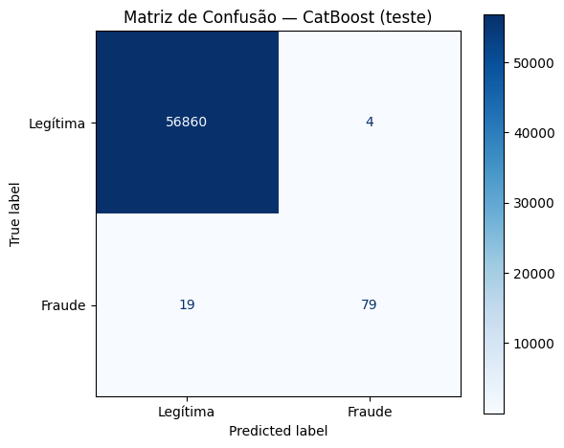

Avaliação Final — Conjunto de Teste
Dados nunca vistos pelo modelo em nenhuma etapa (nem treino, nem tuning)
0.95
0.81
0.87
PRECISION
RECALL
F1-SCORE
Classe Fraude · 98 casos no conjunto de teste
19 falsos negativos — fraudes reais classificadas como legítimas. Esse é o erro mais custoso em um sistema real: fraude que passa despercebida gera prejuízo direto.
Apenas 4 falsos positivos — transações legítimas sinalizadas como fraude. Custo baixo: só geram uma verificação extra.
PRÓXIMO PASSO PARA PRODUÇÃO
O custo de um falso negativo é maior que o de um falso positivo. Antes de produção, o limiar de decisão (threshold) poderia ser ajustado para privilegiar recall, aceitando mais falsos positivos em troca de menos fraudes despercebidas.

Slide 12
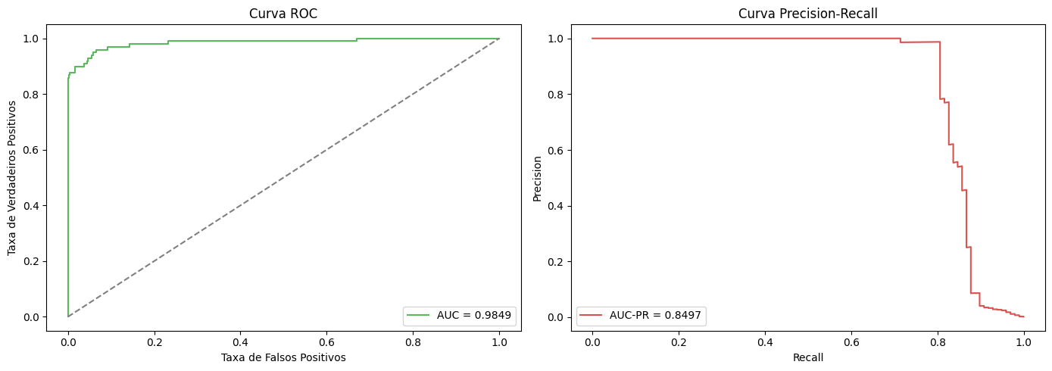
Avaliação Final — Curvas ROC e Precision-Recall
Por que a métrica escolhida importa em bases desbalanceadas
AUC-ROC = 0,9849
AUC-PR = 0,8497
Valor muito alto, mas pode enganar: a taxa de falsos positivos é calculada sobre 56.864 transações legítimas no teste, o que dilui qualquer erro do modelo.
Métrica mais honesta para desbalanceamento extremo. A precision se mantém perto de 1.0 até recall ≈ 0,8, e só então cai — capturar as últimas fraudes mais sutis custa mais em precision.

Slide 13

Conclusão
1
CatBoost foi consistentemente o melhor modelo entre os quatro testados, sem depender de balanceamento artificial dos dados.
2
F1 de 0.87 para a classe Fraude no teste final — resultado sólido para um problema com 0,17% de casos positivos.
3
O erro mais relevante para o negócio (falsos negativos) ainda existe e seria o próximo ponto de ajuste antes de produção.
4
Métricas de avaliação foram escolhidas com cuidado: F1, AUC-PR e matriz de confusão contam uma história mais honesta que acurácia ou AUC-ROC isoladamente.
Obrigado.

